Slide 1
Engenharia de Software I
Engenharia de Requisitos

Slide 2
Problemas com Requisitos Aquisição da informação
Que informação deve ser coletada e como ela deve ser representada?
Quem fornece as informações?
Que técnicas e ferramentas estão disponíveis para facilitar a coleta de informações?

Slide 3
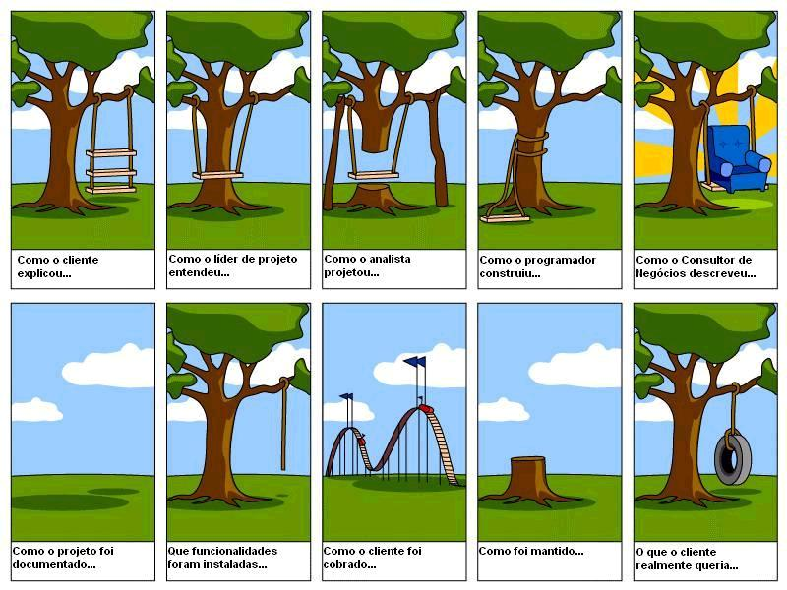
Problemas com Requisitos

Slide 4
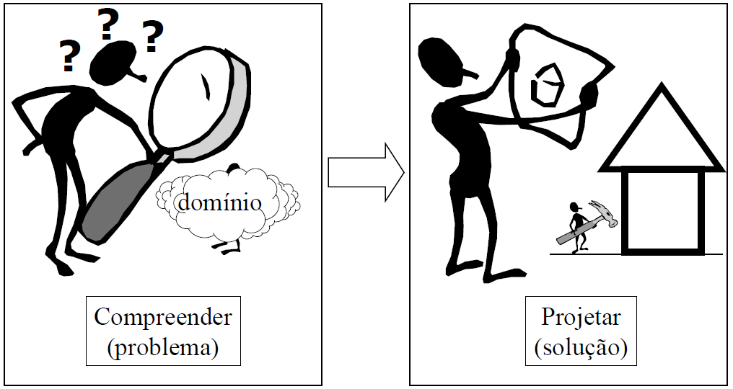
Engenharia de Requisitos

Slide 5
Engenharia de Requisitos Objetivos
Sistematizar o processo de definição dos requisitos, obtendo uma especificação correta e completa dos requisitos
(IEEE, 1991)
Desenvolver uma especificação completa, consistente e não ambígua, servindo de base para um acordo entre todas as partes envolvidas e descrevendo o que o produto de software irá fazer, mas não como ele será feito
(Boehm, 1989)

Slide 6
Engenharia de Requisitos Características do Analista de Requisitos
Capacidade para compreender conceitos abstratos, reorganizar esses conceitos em divisões lógicas e sintetizar soluções com base em cada divisão
Capacidade de absorver fatos pertinentes a partir de fontes conflitantes ou confusas
Capacidade de se comunicar bem de maneira escrita e verbal
Capacidade de “ver a floresta em vez das árvores”

Slide 7
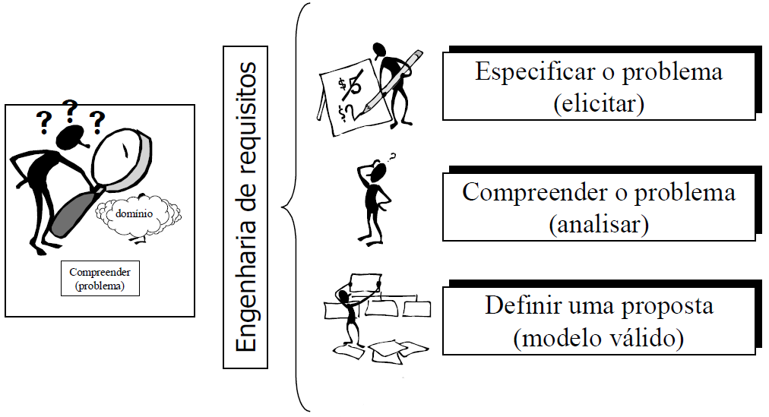
Engenharia de Requisitos Processo de Definição de Requisitos [1/3]
Processo no qual um requisito é elicitado, analisado e modelado
(Júlio Leite, 1994)

Slide 8
Engenharia de Requisitos Processo de Definição de Requisitos [2/3]
O que é Elicitar?
Descobrir, obter e tornar explícito o máximo de informação
Descobrir e expor todas as características relevantes
Fazer sair, extrair, trazer à tona (a verdade)

Slide 9
Engenharia de Requisitos Processo de Definição de Requisitos [3/3]
Para produzir um documento de requisitos completo e consistente, é necessário:
Entender melhor o contexto do problema
Objetivos do produto a ser desenvolvido
Este processo acontece em um contexto previamente definido:
Universo de Informação (UdeI)
Contexto geral no qual o software deverá ser desenvolvido
Inclui todas as fontes de informação e todas as pessoas relacionadas ao software, às quais denominamos de agentes desse universo

Slide 10
Processo de Definição de Requisitos Atividades
UdeI
Documento de Requisitos
do Sistema
ELICITAR
UdeI
ANALISAR
Métodos,
Técnicas e
Ferramentas
Decisões
da Análise
MODELAR
Modelo de
Análise do
Sistema
(Júlio Leite, 1994)

Slide 11

Processo de Definição de Requisitos Atividade: Elicitar
Captar os requisitos do software, buscando obter conhecimento a respeito do domínio do problema
Atividades Principais:
Identificação de Fontes de Informação
Coleta de Fatos
Comunicação

Slide 12
Atividade: Elicitar Identificação das Fontes de Informação
UdeI: contém toda informação sobre o domínio do problema
Agentes (autores, usuários)
Outras fontes de informação:
Documentação
Políticas da organização
Manuais de equipamentos de hardware e software
Memorandos, atas, contratos com fornecedores
Livros sobre tema relacionado
Outros sistemas da empresa
Outros sistemas externos
...

Slide 13
Atividade: Elicitar Coleta de Fatos [1/2]
São realizadas entrevistas com os clientes
São consultados os materiais existentes que descrevem os objetivos e desejos da organização
É pesquisada a existência de sistemas similares para posterior análise
Cuidado:
O uso apenas de entrevista não é o suficiente para obter todas as informações necessárias

Slide 14
Atividade: Elicitar Coleta de Fatos [2/2]
Outras técnicas:
Leitura de documentos
Observação
Questionários
Análise de protocolos
Participação ativa dos agentes (autor e usuário) do UdeI
Reuniões
Reutilização e recuperação (engenharia reversa) do projeto do software

Slide 15
Atividade: Elicitar Comunicação [1/3]
Atividade fundamental para que a fase de elicitação tenha sucesso
Trata-se da comunicação entre clientes e/ou especialistas no domínio do problema e os engenheiros de software
Envolve:
Apresentação
Entendimento
Linguagem
Nível de Abstração
Feedback (retro-alimentação)

Slide 16
Atividade: Elicitar Comunicação [2/3]
Um homem rico estava muito mal de saúde. Pediu caneta e papel e escreveu assim:
“Deixo meus bens à minha irmã não a meu sobrinho jamais será paga a conta do padeiro nada dou aos pobres.”
Morreu antes de fazer a pontuação. Afinal, a quem ele deixou a fortuna?

Slide 17
Atividade: Elicitar Comunicação [3/3]
O sobrinho fez a seguinte pontuação:
“Deixo meus bens à minha irmã? Não! A meu sobrinho. Jamais será paga a conta do padeiro. Nada dou aos pobres.”
A irmã pontuou assim:
“Deixo meus bens à minha irmã. Não a meu sobrinho. Jamais será paga a conta do padeiro. Nada dou aos pobres.”
O padeiro pontuou:
“Deixo meus bens à minha irmã? Não! A meu sobrinho? Jamais! Será paga a conta do padeiro. Nada dou aos pobres.”
Os pobres da cidade pontuaram assim:
“Deixo meus bens à minha irmã? Não! A meu sobrinho? Jamais! Será paga a conta do padeiro? Nada! Dou aos pobres.”

Slide 18
Processo de Definição de Requisitos Atividades
UdeI
Documento de Requisitos
do Sistema
ELICITAR
UdeI
ANALISAR
Métodos,
Técnicas e
Ferramentas
Decisões
da Análise
MODELAR
Modelo de
Análise do
Sistema
(Júlio Leite, 1994)

Slide 19
Processo de Definição de Requisitos Atividade: Analisar [1/2]
Fundamental para o sucesso do processo de desenvolvimento do software
Deveres do Analista de Requisitos:
Especificar as funções e o desempenho do software
Indicar a interface do software com outros sistemas
Estabelecer as restrições de projeto do software
Objetivo
Avaliar e revisar o escopo do software (documento de requisitos)
Obter uma especificação de requisitos completa e consistente

Slide 20
Processo de Definição de Requisitos Atividade: Analisar [2/2]
As decisões da análise servem para realimentar e melhorar o documento de requisitos do sistema
Atividades Principais:
Identificação de Partes
V&V – Verificação e Validação

Slide 21
Atividade: Analisar Identificação de Partes
Identificar quais partes do documento de requisitos deverão ser analisadas
Projetos de grande porte:
Análises parciais
Priorizar requisitos mais importantes

Slide 22
Atividade: Analisar Verificação e Validação (V&V)
Verificação
Verifica se os requisitos descritos ao logo do documento estão em acordo
Validação
Valida os requisitos com o UdeI
Usando protótipos
Usando pontos de vista
Universo de Informação
É Completo?
É Correto?
(validação)
Especificação
É Consistente?
(verificação)

Slide 23
Processo de Definição de Requisitos Atividades
(Júlio Leite, 1994)
UdeI
Documento de Requisitos
do Sistema
ELICITAR
UdeI
ANALISAR
Métodos,
Técnicas e
Ferramentas
Decisões
da Análise
MODELAR
Modelo de
Análise do
Sistema

Slide 24
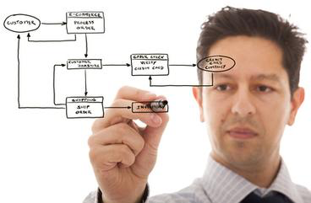
Processo de Definição de Requisitos Atividade: Modelar
Objetivo
Criar e desenvolver modelos que descrevem estática e dinamicamente o que o sistema deve fazer (e não como deve ser feito)
Os modelos expressam os requisitos descritos no documento de requisitos
Possibilitam um maior entendimento do domínio da aplicação
Servem para determinar se a especificação está completa, consistente e precisa
Fornecem uma transição para a fase de projeto

Slide 25
Documento de Requisitos
Como resultado do processo de elicitação é desenvolvido o documento de requisitos do sistema
Contém a especificação de todos os requisitos do software (funcionais, não funcionais etc)
incluindo as capacidades do produto, os recursos disponíveis, os benefícios e os critérios de aceitação
Todos os requisitos devem ser nível de sistema, e não nível de usuário
Serve como um meio de comunicação entre o engenheiro de software e o usuário, a fim de estabelecer um acordo acerca do software pretendido

Slide 26
Documento de Requisitos Considerações [1/3]
O documento de requisitos do sistema deve ser composto por sentenças em linguagem natural, seguindo determinados padrões:
Iniciar, sempre que possível, com “O sistema deve ...”
Usar frases curtas
Ex. – RNF003: O sistema deve ser executado em microcomputadores da linha Pentium que possuam microprocessador Core i3 ou superior.

Slide 27
Documento de Requisitos Considerações [2/3]
Os requisitos devem estar organizados logicamente
Sequência de execução:
Entrada, Processamento, Saída
Inicialmente, todos os requisitos de entrada
Em seguida, os requisitos de processamento
Por último, os requisitos de saída.
Cada requisito deve ter um identificador único
Ex.: Um identificador numérico, para posterior referência

Slide 28
Documento de Requisitos Considerações [3/3]
Os requisitos do software devem estar divididos em requisitos funcionais (funções do sistema) e não funcionais (de qualidade)
Os requisitos não devem conter detalhes de implementação
É importante não utilizar termos relacionados à implementação, tais como “arquivo” e “menu”

Slide 29
Documento de Requisitos Usuários de um Documento de Requisitos
Clientes
Especificam os requisitos e os leem para verificar se eles atendem suas necessidades.
Especificam as mudanças nos requisitos.
Gestores
Planejam a proposta e o processo de
desenvolvimento do sistema.
Analistas: de
Requisitos e
de Testes
Compreendem o que o sistema deve fazer e ser.
Desenvolvem testes de validação para o sistema.
Desenvolvedores
Conhecem os requisitos que serão desenvolvidos
Analistas: de
Implantação e
de Suporte
Compreendem as relações entre as partes do
sistema

Slide 30
Documento de Requisitos Revisão da Especificação [1/2]
No nível macroscópico
Os revisores tentam garantir que a especificação seja completa, consistente e precisa
No nível detalhado
A preocupação é com o enunciado da especificação
Descobrir problemas que possam estar ocultos no conteúdo da especificação

Slide 31
Documento de Requisitos Revisão da Especificação [2/2]
Logo que a revisão for concluída, a Especificação de Requisitos de Software é assinada pelas partes (cliente, engenheiros, desenvolvedores)
A especificação torna-se uma base para um contrato de desenvolvimento de software

